Slide 2
EKO-OKULLAR PROGRAMI NEDİR?
Eko-Okullar Programı okul öncesi ile ilk ve ortaokullarda çevre bilinci, çevre yönetimi ve sürdürülebilir kalkınma eğitimi vermek için uygulanan bir programdır

Slide 3
Biz de Gazi Ortaokulu olarak programa 2016-2017 yılında kaydolduk.

Slide 4
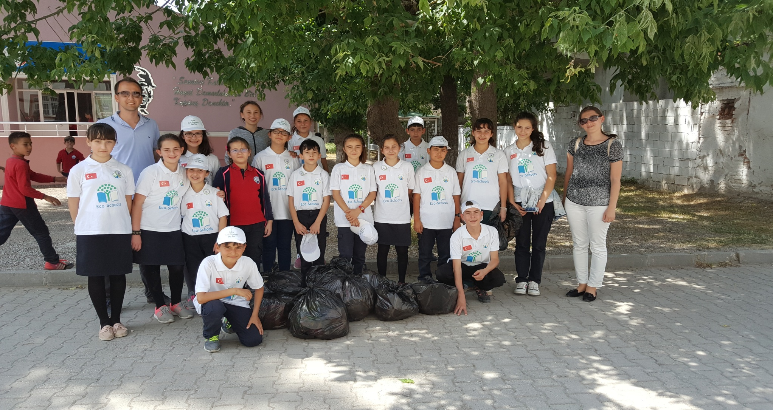
2 yıl Çöp, Katı Atık, Geri Dönüşüm ile ilgili etkinlikler yaptık.

Slide 5
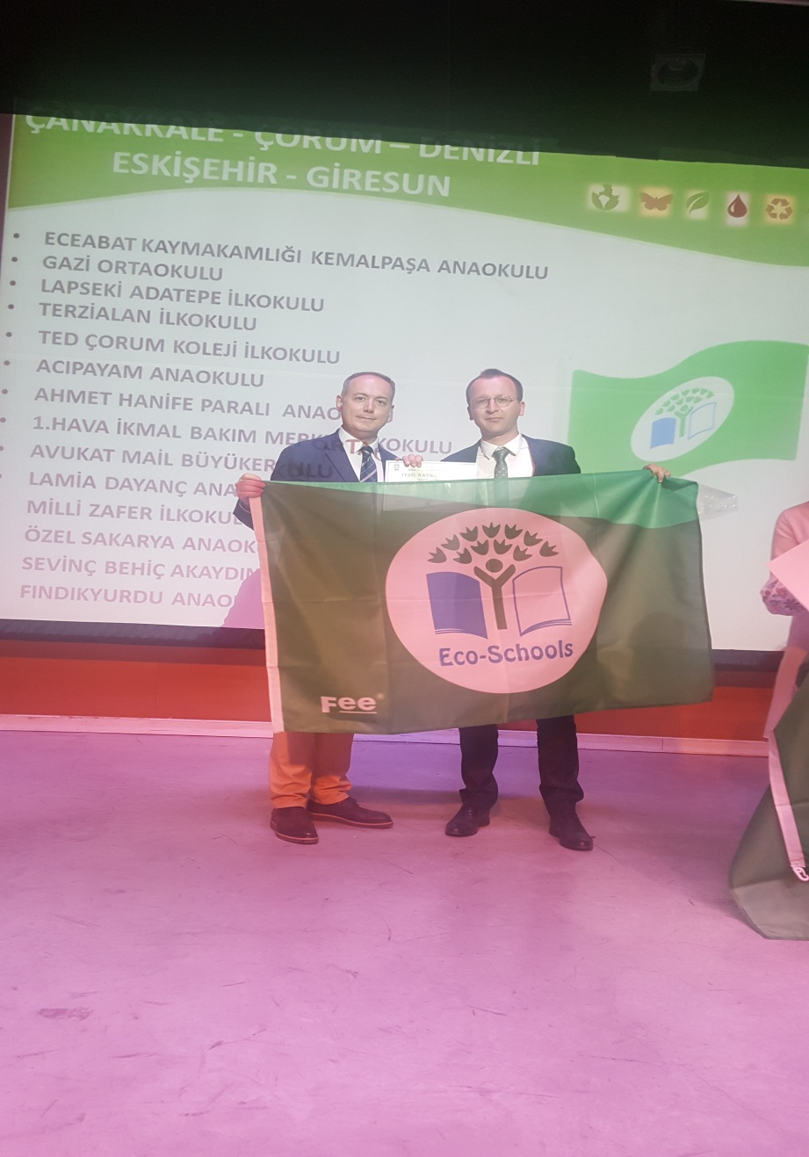
İkinci yılın sonunda
uluslararası
geçerliliği olan YEŞİL BAYRAK
almaya hak kazandık.

Slide 6
Geçen sene başında da
çalışma temamız
SU oldu.
SU konusunda birçok etkinlik gerçekleştirdik.

Slide 7
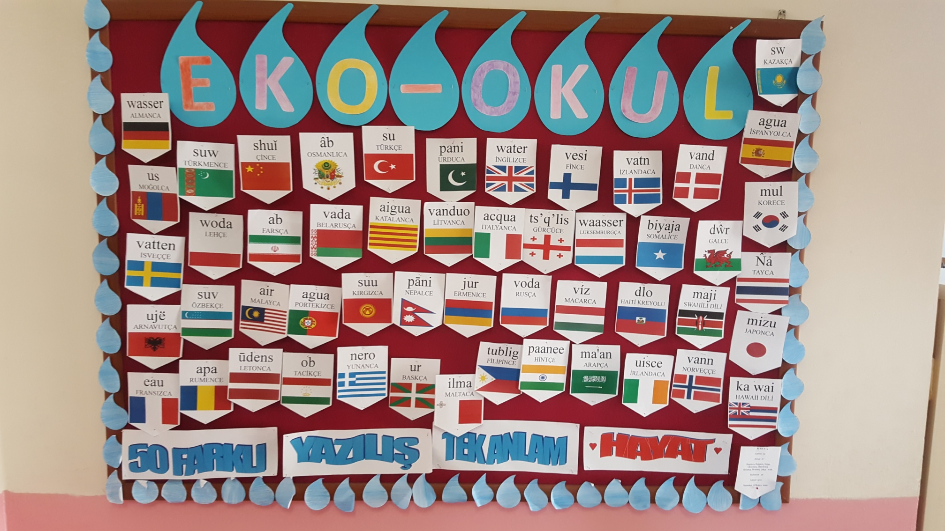
50 DİLDE SU PANOMUZ

Slide 8
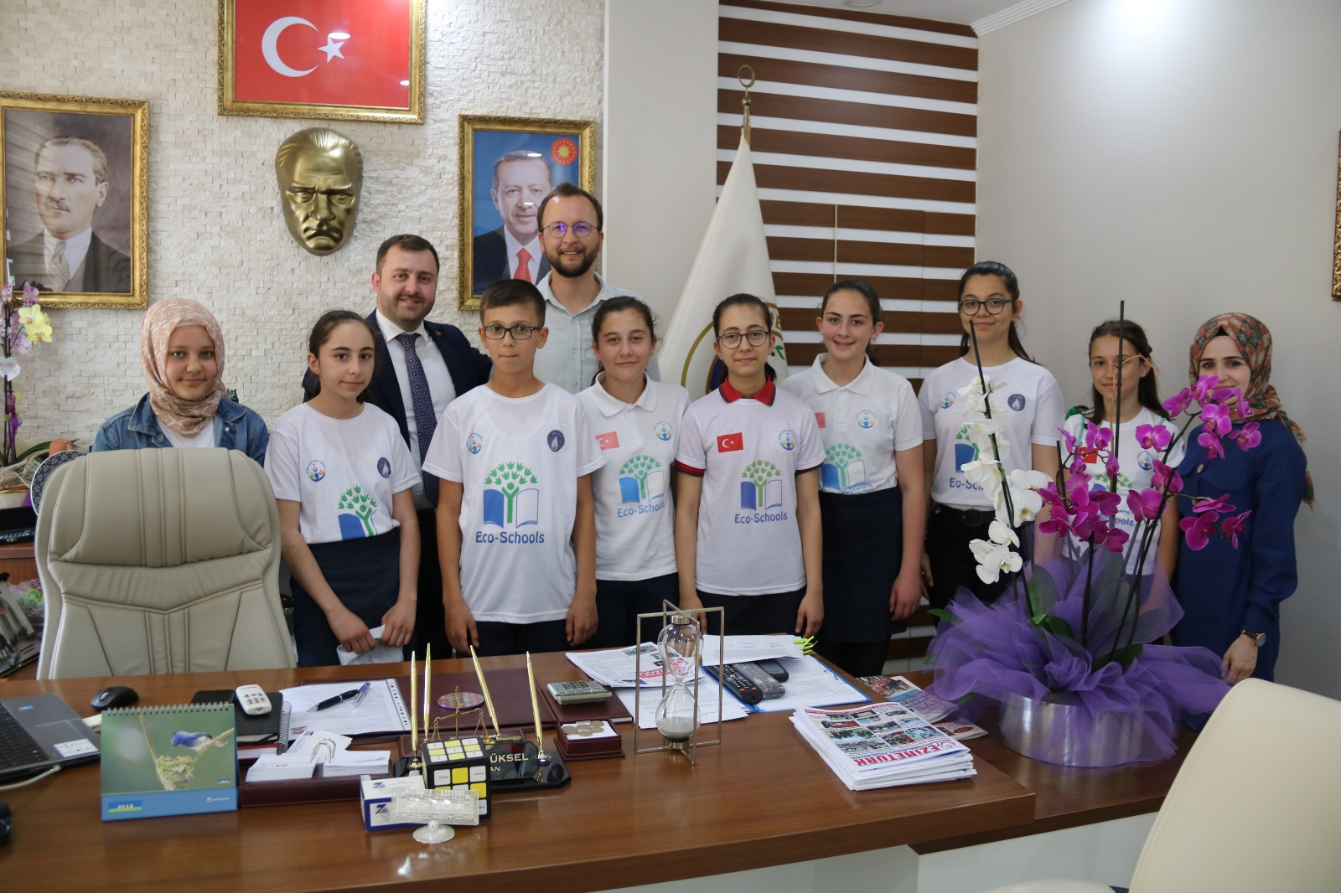
BELEDİYE BAŞKANI ZİYARETİ

Slide 9
2019-2020 EĞİTİM-ÖĞRETİM YILI EKO-OKULLAR PROGRAMI
Bu yıl geçen yıl olduğu gibi işleyeceğimiz konumuz
“SU” dur.

Slide 10
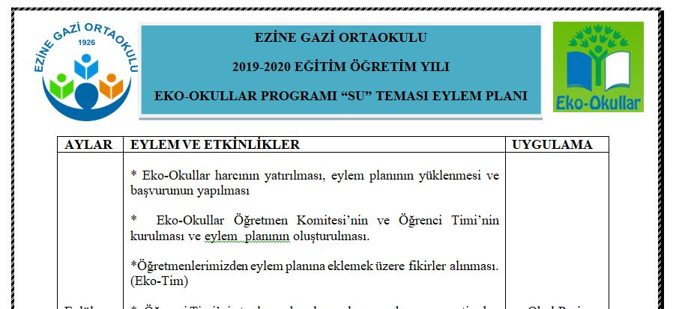
Şu ana kadar:
Bu yıl gerçekleştirilecek etkinliklerin planlandığı “Eylem Planı” hazırlandı.

Slide 11
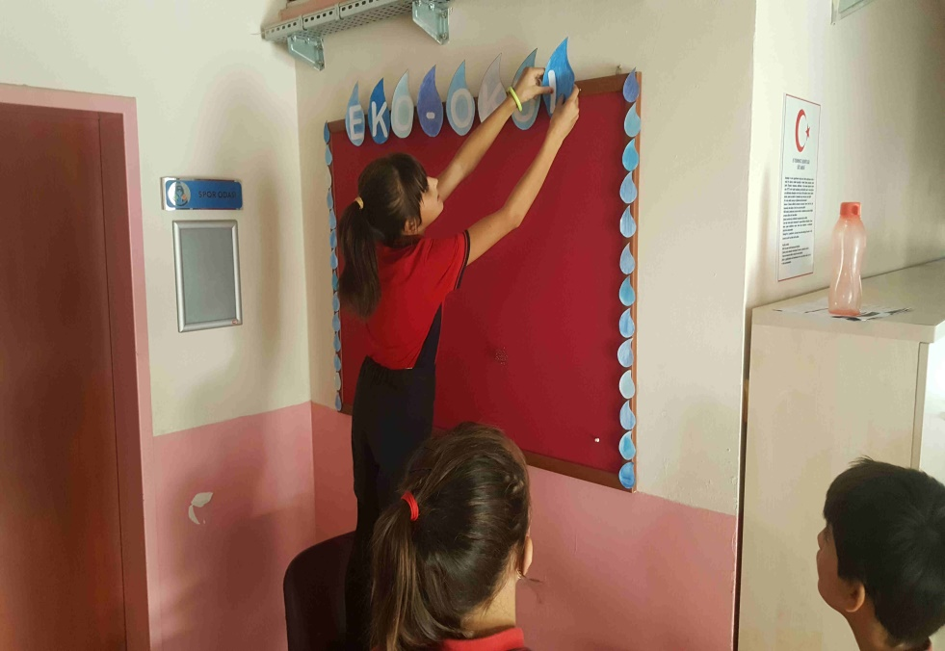
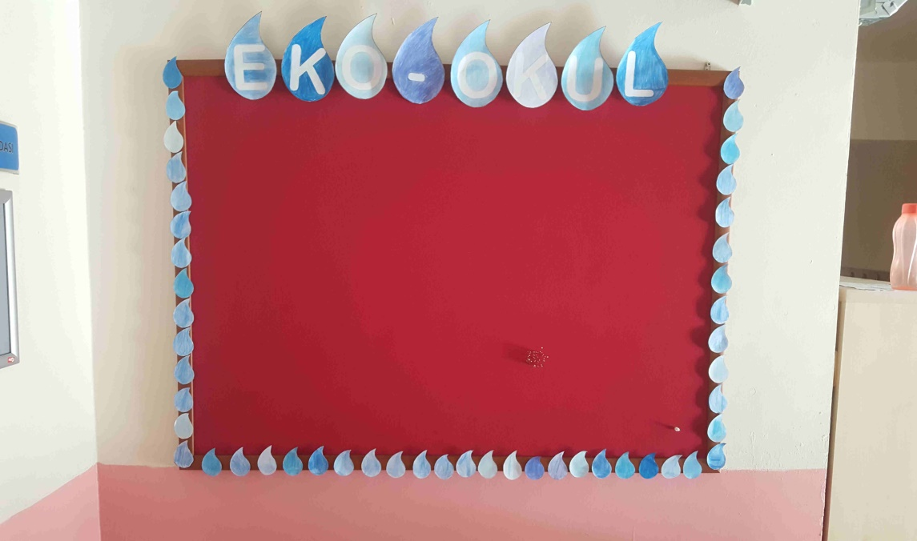
Eko-Okul panomuz konuyla ilgili olarak yeniden düzenlendi.

Slide 12
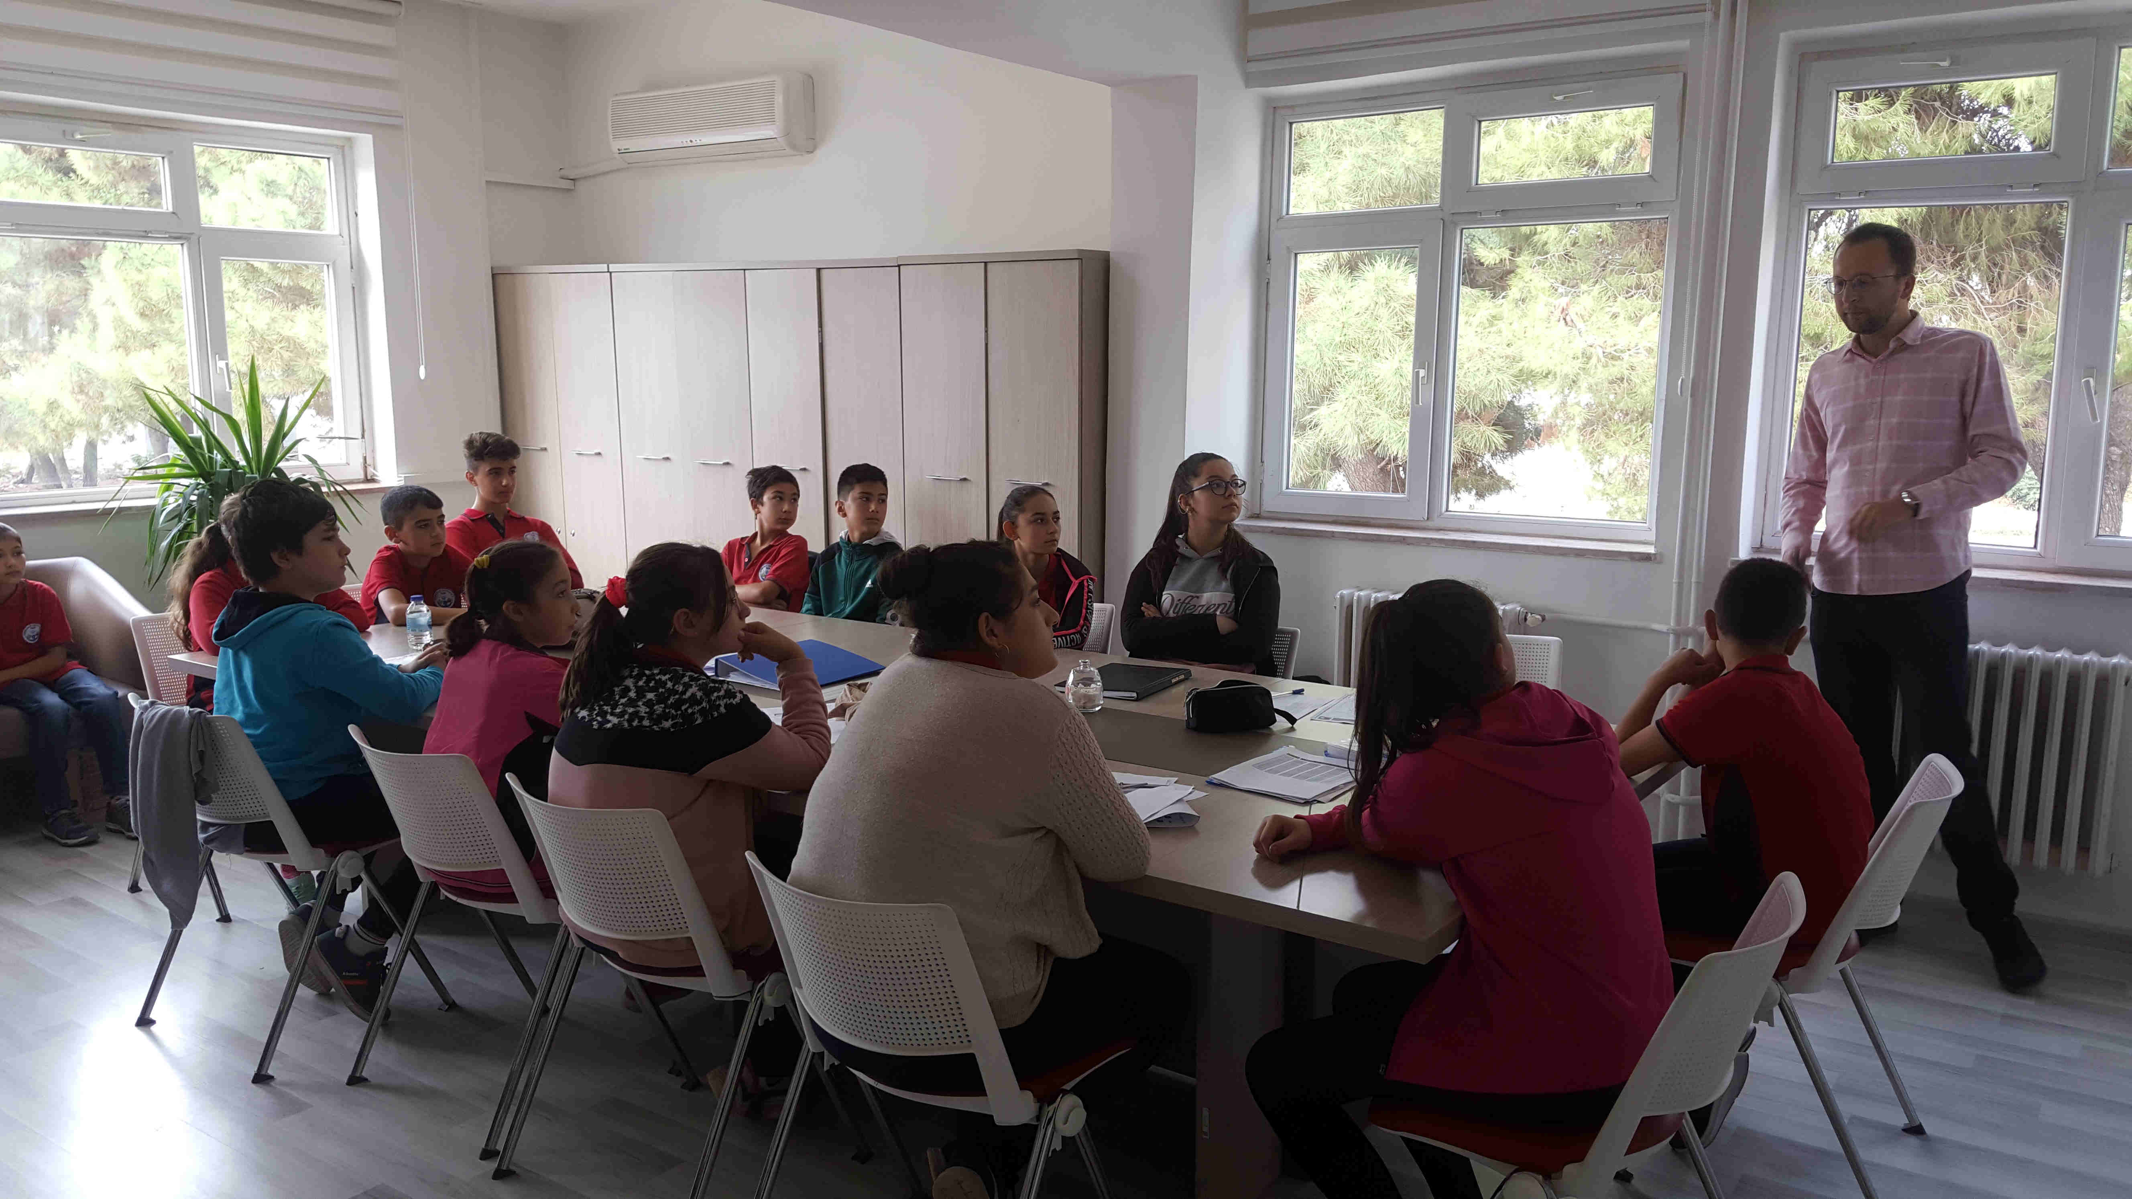
Eko-Tim üyelerimiz belli oldu ve toplantı yapıldı.

Slide 13
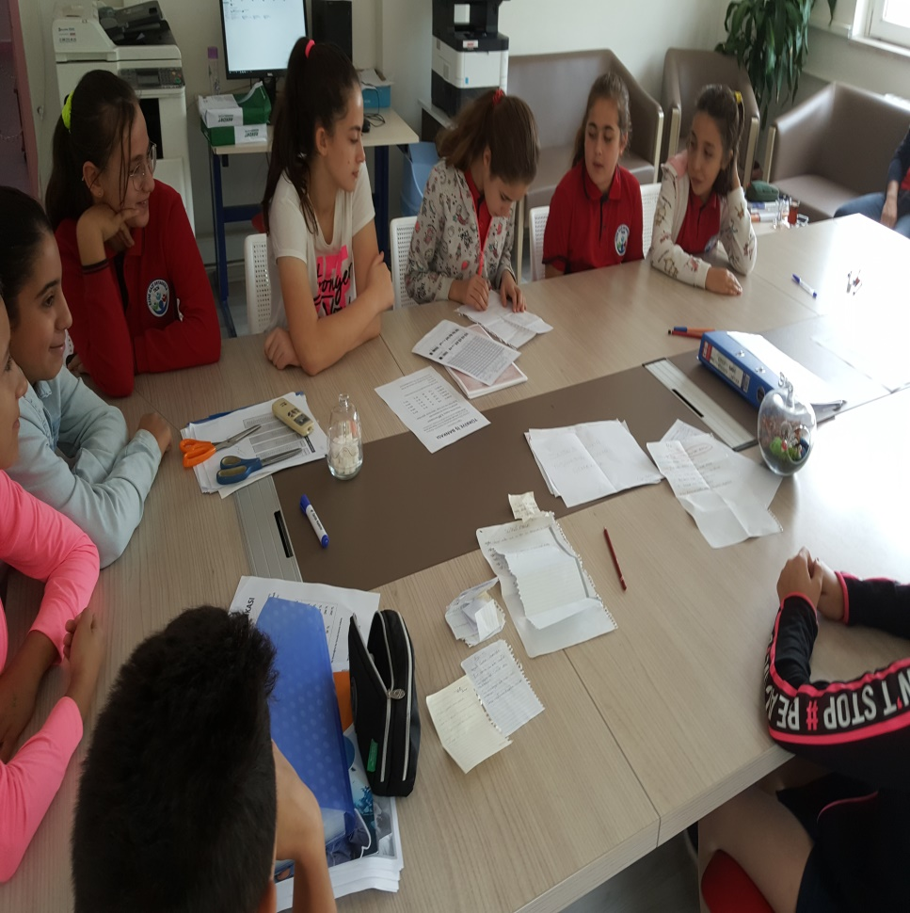
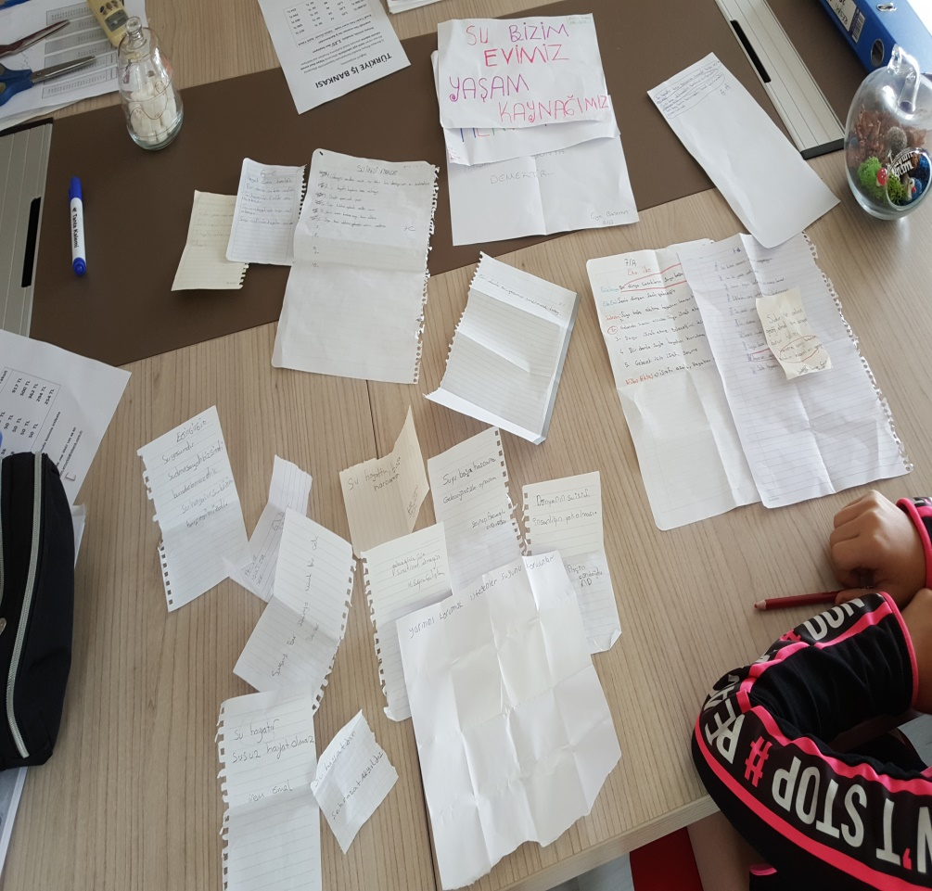
Eko-İlkemizi belirledik.
BUGÜNÜN SUYU YARININ OKYANUSU
Beyza Dönmez 7/B

Slide 14
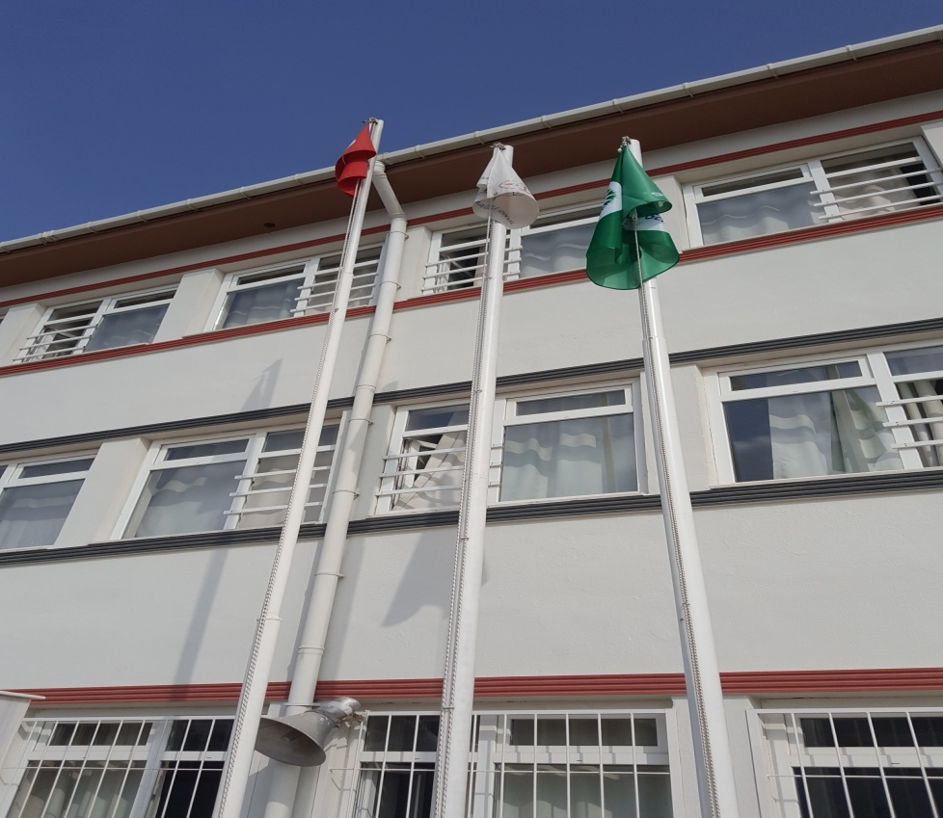
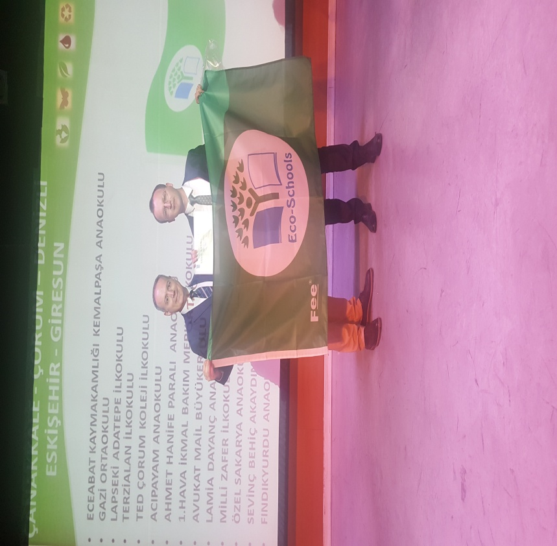
Bu yıl Yeşil Bayrağı tekrar almak için başvuru yapacağız.

Slide 15
Su konusunda okulumuzu ve çevremizi bilinçlendirmeye çalışacağımız bu yılki etkinliklere herkesin katılımını ve destek vermesini bekliyoruz.

Slide 16
Program ve etkinlikler ile ilgili her şeyi resmi web sitemizde ‘Eko-Okul Programımız’ menüsünde bulabilirsiniz.

Slide 17
ÇÜNKÜ SU HAYATTIR!
İzlediğiniz için teşekkürler
Eko-Tim
Nisan Aktaş
Hamza Emir Arıcan
Haticenur Çörtük
Kağan Çetin

